Slide 1





HỘI THI GIÁO VIÊN DẠY GIỎI QUẬN
NĂM HỌC 2022- 2023
BÁO CÁO BIỆN PHÁP NÂNG CAO CHẤT LƯỢNG
GIÁO DỤC MÔN NGỮ VĂN
GIẢI PHÁP NÂNG CAO SỰ TÍCH CỰC, TÍNH TỰ GIÁC HỌC TẬP CỦA HỌC SINH TRONG GIỜ HỌC NGỮ VĂN THÔNG QUA PHIẾU BÀI TẬP
Giáo viên thực hiện: Đặng Ngọc Tân

Slide 2
1. Tính cấp thiết
I.Mở đầu
3. Đối tượng và phương pháp
2.Mục tiêu

Slide 3
1. Tính cấp thiết
Chương trình sách giáo khoa mới đã được bắt đầu triển khai thực hiện.
Đòi hỏi giáo viên phải đổi mới phương pháp để đáp ứng nhu cầu của thời đại.
Sử dụng phiếu bài tập là một trong những phương pháp, kỹ thuật cần thiết.

Slide 4
2.Mục tiêu
03
Giúp giáo viên thu được thông tin về kiến thức và kỹ năng của học sinh để có biện pháp hỗ trợ kịp thời.
02
Tìm tòi, khám phá, từ đó rèn luyện tư duy sáng tạo đồng thời phát huy năng lực phẩm chất.
01
Giúp học sinh chủ động, tự tin tiếp thu kiến thức mới và củng cố, mở rộng kiến thức đã học.

Slide 5


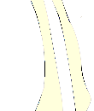




3. Đối tượng và phương pháp thực hiện
í
- Đối tượng: Học sinh lớp 8
- Phương pháp: thực nghiệm, điều tra, nghiên cứu tài liệu…

Slide 6
1. Cơ sở lí luận
II. Nội dung
4. Thực nghiệm sư phạm
2. Thực trạng
3. Các biện pháp thực hiện

Slide 7
1. Cơ sở lý luận
í
Đổi mới phương pháp dạy học là xu thế chung nên càng được các nhà trường chú trọng thúc đẩy và phát huy một cách có hiệu quả.
Phát huy tính tích cực, tự giác học tập của học sinh trong học tập nghĩa là chuyển sang dạy học lấy học sinh làm trung tâm.

Slide 8
2. Thực trạng
í
 | MỨC ĐỘ HỨNG THÚ HỌC TẬP CỦA HỌC SINH TRONG GIỜ HỌC NGỮ VĂN CÓ SỬ DỤNG PHIẾU HỌC TẬP
 | Rất thích | Thích | Bình thường | Không thích
Tổng số 67 học sinh | 30 | 25 | 12 | 0
Tỉ lệ (%) | 45% | 37,2% | 17,8% | 0%

Slide 9
Các bước thực hiện
Bước 1: GV lựa chọn nội dung, nhiệm vụ học tập để thiết kế phiếu học tập.
Bước 2: Học sinh hoàn thiện yêu cầu trong phiếu học tập.
Bước 3: HS báo cáo kết quả học tập trên phiếu học tập.
Bước 4: Giáo viên điều hành, nhận xét góp ý và hỗ trợ HS.
Bước 5: GV đánh giá kết quả học tập, trình bày bài của HS; kết luận và tổng kết.

Slide 10


Họ và tên:
PHIẾU HỌC TẬP
Ngày:
Lớp:
Giáo viên:
Đọc sách giáo khoa và trả lời:
1/ Các câu a, b, c dùng để làm gì?
2/ Nếu lược bỏ các từ in đậm thì ý nghĩa của các câu có gì thay đổi?
3/ Ở VD d từ " ạ" biểu thị sắc thái tình cảm gì của người nói? Tìm những từ có biểu thị sắc thái tương tự?
……………………………………………………………………….……………………………………………………………………………………………...
………………………………………………………………………………………………………………………………………………………………………………………………………………………………………………………………………………………………………………………………………………………………………………………………………………………………………………………………………………………………………………………
……………………………………………………………………….……………………………………………………………………………………………...
………………………………………………………………………………………………………………………………………………………………………………………………………………………………………………………………………………………………………………………………………………………………………………………………………………………………………………………………………………………………………………………
……………………………………………………………………….……………………………………………………………………………………………...
………………………………………………………………………………………………………………………………………………………………………………………………………………………………………………………………………………………………………………………………………………………………………………………………………………………………………………………………………………………………………………………

Slide 11
Họ và tên:
PHIẾU HỌC TẬP SỐ 2
TÓM TẮT VĂN BẢN TỰ SỰ
Ngày:
Lớp:
Giáo viên:
Bài 1 (Sgk/61):
a. Bảng liệt kê trong bài 1Sgk/61 đã nêu được những sự việc tiêu biểu và các nhân vật quan trọng của truyện “Lão Hạc” chưa? Nếu phải bổ sung thì em nêu những gì?
b. Hãy sắp xếp các sự việc đã nêu ở trên theo một trình tự hợp lí.
Bài 2: Viết tóm tắt truyện “Lão Hạc” bằng một văn bản ngắn gọn (khoảng 10 dòng) dựa vào các sự việc đã nêu.
……………………………………………………………………….……………………………………………………………………………………………...
………………………………………………………………………………………………………………………………………………………………………………………………………………………………………………………………………………………………………………………………………………………………………………………………………………………………………………………………………………………………………………………
……………………………………………………………………….……………………………………………………………………………………………...
………………………………………………………………………………………………………………………………………………………………………………………………………………………………………………………………………………………………………………………………………………………………………………………………………………………………………………………………………………………………………………………
……………………………………………………………………….……………………………………………………………………………………………...
………………………………………………………………………………………………………………………………………………………………………………………………………………………………………………………………………………………………………………………………………………………………………………………………………………………………………………………………………………………………………………………
……………………………………………………………………….……………………………………………………………………………………………...
………………………………………………………………………………………………………………………………………………………………………………………………………………………………………………………………………………………………………………………………………………………………………………………………………………………………………………………………………………………………………………………

Slide 12
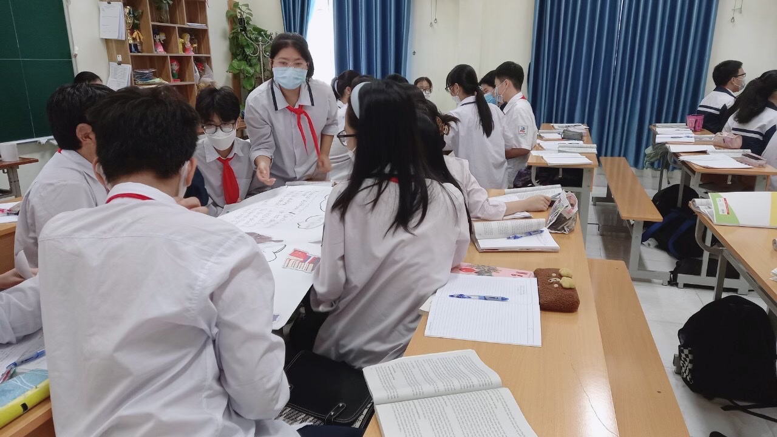

4. Thực nghiệm sư phạm
Hạn chế được tình trạng dạy học Ngữ văn theo kiểu một chiều.
Hăng say, tích cực trong học tập.
Học sinh được trau dồi năng lực giao tiếp, hợp tác, tự chủ

Slide 13
1. Ưu điểm và hạn chế
III. KẾT LUẬN CHUNG VÀ KIẾN NGHỊ
3. Khả năng triển khai rộng rãi biện pháp
2. Phương pháp khắc phục
Notes:
Trong bài báo cáo của mình tối xin trình bày các nôi dung chính gồm: 1.2.3.4

Slide 14

Học sinh có nhiều thời gian thể hiện năng lực của bản thân.
Ưu điểm
Giờ học trôi qua sẽ đảm bảo được về mặt kiến thức, không gây áp lực cho học sinh về mặt thời gian.
Học sinh được rèn luyện tinh thần hợp tác, tự chủ, trách nhiệm, và sáng tạo.

Slide 15
Hiện tượng học sinh thụ động, làm phiếu bài tập “đối phó”.
Hạn chế
Giáo viên cũng chưa linh hoạt, đôi khi còn khiên cưỡng trong việc thiết kế và sử dụng phiếu bài tập.

Slide 16
2. Phương pháp khắc phục hạn chế
gi
Giáo viên giao việc vừa sức và phù hợp với từng đối tượng học sinh, cần hướng dẫn chi tiết, tỉ mỉ
1
Giáo viên cũng cần linh hoạt thiết kế và sử dụng PBT
2
3
Câu hỏi sử dụng trong phiếu học tập cần tường minh ngắn gọn, dễ hiểu.
Giáo viên cần tăng cường bao quát lớp để kịp thời phát hiện những học sinh chưa tích cực hoặc làm phiếu bài tập theo kiểu đối phó.
4

Slide 17
3.Khả năng áp dụng giải pháp
í
Khả năng áp dụng đạt hiệu quả cao với các những đồng nghiệp khác trong dạy học môn Ngữ Văn ở các khối và các môn học khác trong nhà trường

Slide 18
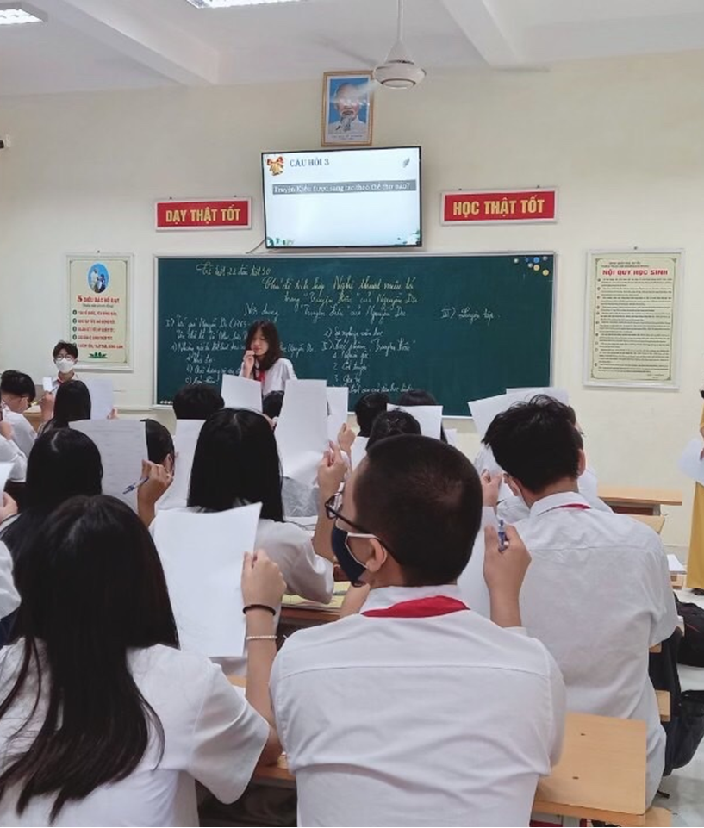
Hình ảnh ứng dụng biện pháp
Học sinh xung phong kể chuyện

